Slide 1
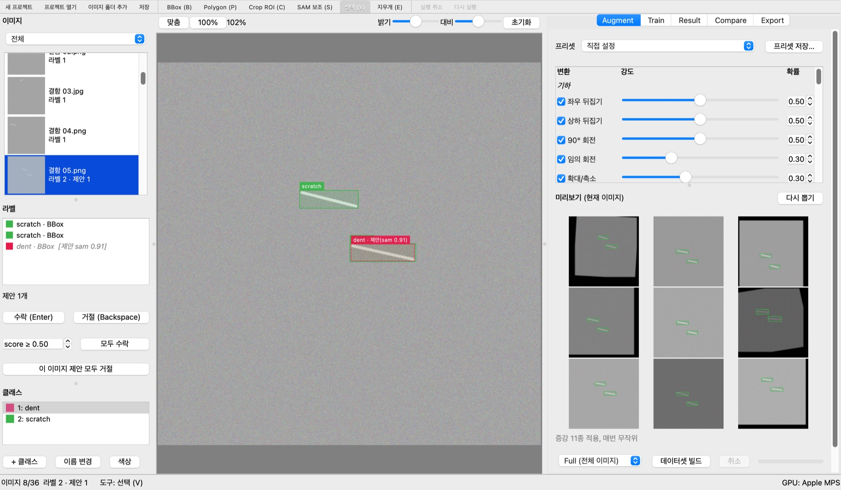
DefectLab
사용 설명서
결함 사진 몇 장으로 검사 모델 만들기
라벨링 · 증강 · 학습 · 비교 · 내보내기
Mac (Apple Silicon) · Windows · Linux | 2026년 10월
Notes:
DefectLab은 결함 예시 이미지 몇 장으로 YOLO11 검사 모델을 만드는 데스크톱 앱입니다. 이 설명서는 프로젝트 생성부터 ONNX/CoreML 내보내기까지 순서대로 설명합니다.

Slide 2








작업 흐름 한눈에 보기
1
2
3
4
5
6
프로젝트
라벨링
증강·데이터셋
학습
결과·비교
내보내기
폴더·작업·색 모드
이미지 추가
BBox·Polygon
SAM 보조·OK 표시
프리셋·미리보기
Full / Crop 빌드
YOLO11 모델
GPU 자동 선택
검증 그리드·제안
Full vs Crop 리포트
ONNX · CoreML
자동 검증
⌘N · ⌘I
왼쪽 캔버스
Augment 탭
Train 탭
Result · Compare
Export 탭
학습한 모델로 미라벨 이미지에 라벨 제안을 만들어 2단계로 돌아갈 수 있습니다 — 라벨 → 학습 → 제안 검토를 반복하면 라벨링이 빨라집니다.
Notes:
화면 오른쪽 탭 순서(Augment → Train → Result → Compare → Export)가 작업 순서와 같습니다.

Slide 3

화면 구성
1
1
툴바
새 프로젝트·열기·폴더 추가·저장, 라벨 도구, 실행 취소
2
이미지 목록
썸네일과 라벨 상태, 위의 필터로 미라벨·제안 대기·OK만 보기
2
4
5
3
라벨 · 제안 · 클래스
현재 이미지의 라벨, 제안 수락/거절, 클래스 추가·색상
3
4
캔버스
라벨 그리기·편집, 확대/이동, 밝기·대비(표시만)
5
작업 탭
Augment · Train · Result · Compare · Export
6
상태바
이미지 번호, 라벨 수, 좌표, 도구, 계산 장치(GPU: Apple MPS 등)
6

Slide 4
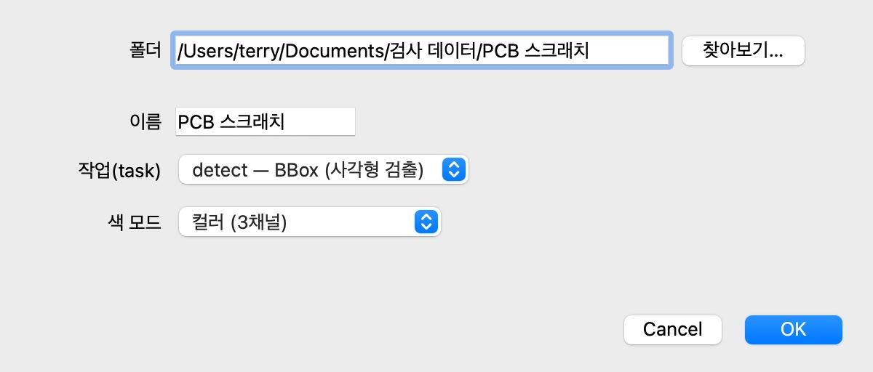
프로젝트 만들기와 이미지 추가
1
1
⌘N 새 프로젝트
폴더와 이름을 정하고 작업(task)과 색 모드를 고릅니다. 둘 다 나중에 바꾸기 어렵습니다.
2
⌘I 이미지 폴더 추가
PNG · JPEG · BMP · TIFF(16bit 포함)를 프로젝트의 images/ 폴더로 복사합니다.
3
클래스 추가
왼쪽 아래 '+ 클래스'. 이름 변경·색상 지정, 숫자 키 1~9로 현재 클래스 선택.
detect — BBox
결함 위치를 사각형으로 찾기 (대부분의 검사)
경로에 공백·한글이 있어도 됩니다. 같은 이름의 이미지(a.png, a.jpg)는 a_1.jpg처럼 자동으로 이름이 바뀝니다.
seg — Polygon
결함 모양을 영역으로 따기 (면적·형상이 중요할 때)
그레이 (1채널)
흑백 카메라 이미지. 모델 입력도 1채널, CoreML은 컬러만

Slide 5
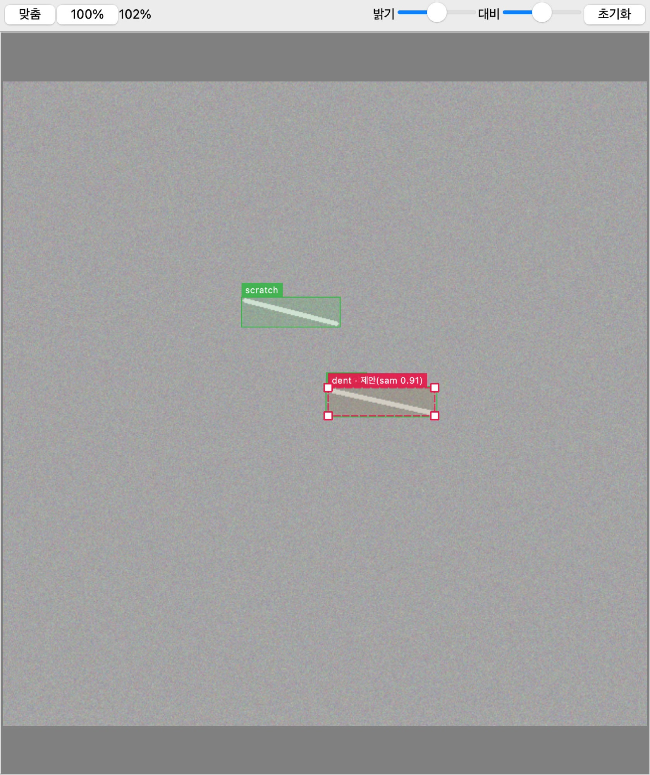
라벨링 도구
2
B
BBox 드래그해서 사각형
P
Polygon 클릭으로 점 찍기 → Enter 완료, Backspace 마지막 점 삭제
V
선택 클릭 선택, 끌어서 이동, 모서리로 크기 조절
E
지우개 클릭한 라벨 삭제
C
Crop ROI crop할 영역 지정 (작은 결함용, 선택)
S
SAM 보조 클릭 한 번으로 영역 제안 (다음 장)
화면 보기
휠 또는 두 손가락 스크롤로 확대·축소, 스페이스+드래그로 이동
⌘0 화면에 맞춤 · ⌘1 실제 크기 · A / D 이전·다음 이미지
밝기·대비 슬라이더는 보기만 바꿉니다 (라벨·학습에는 영향 없음)

Slide 6
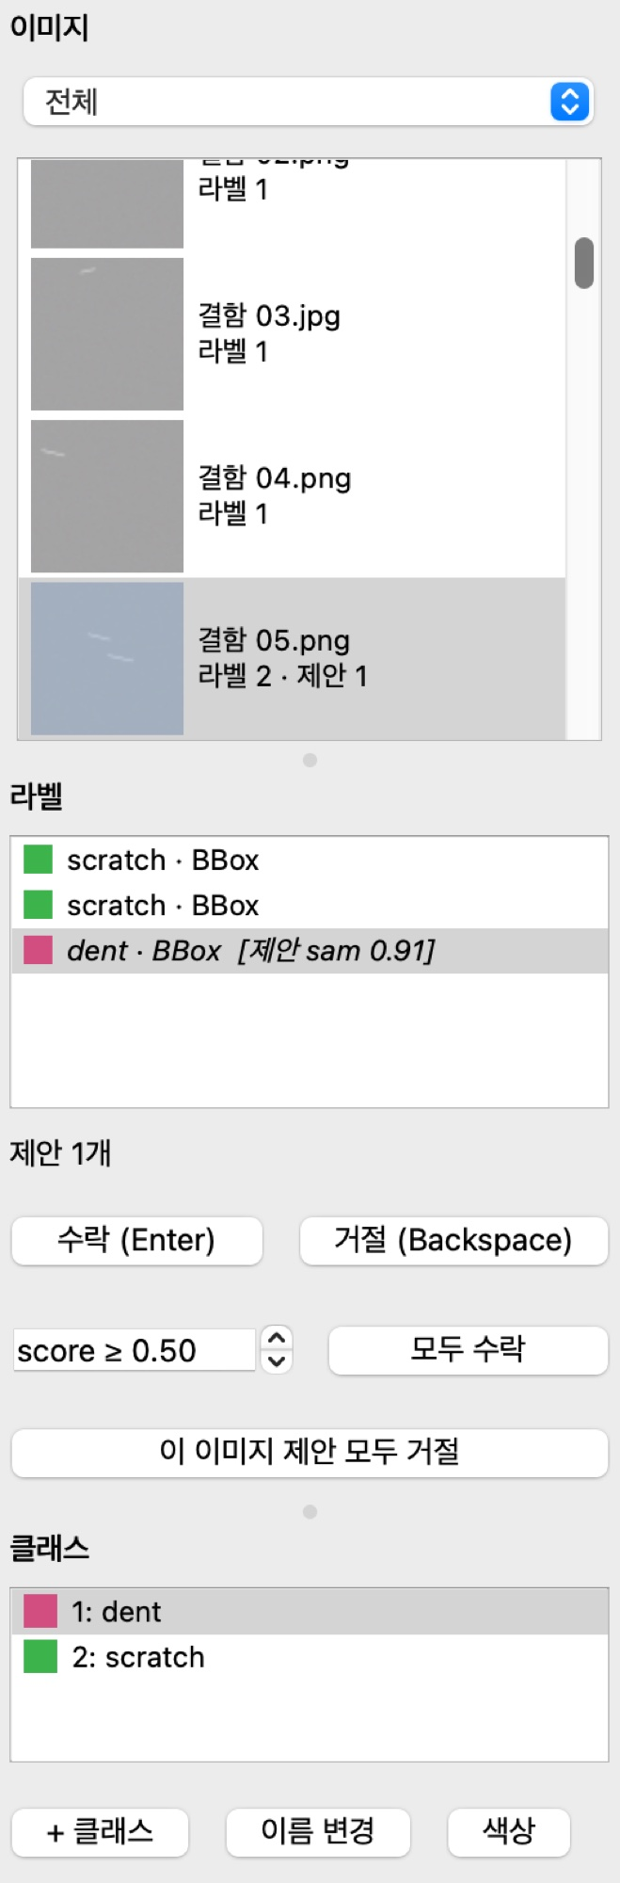
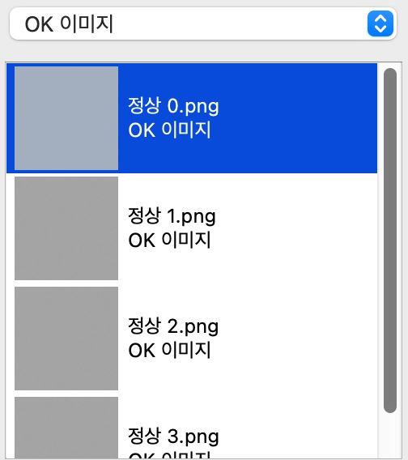
SAM 보조, 제안 검토, OK 이미지
2
1
S 키로 SAM 보조 켜기
처음 한 번 모델(약 39 MB)을 받습니다. 이미지 준비 1~2초 (M1).
2
결함을 클릭
클릭 = 포함, 우클릭 = 제외, 드래그 = 박스. 제안이 점선 + '제안' 태그로 나타납니다.
3
제안 확정
Enter 수락 · Backspace 거절 · 'score ≥ 값'으로 한 번에 수락. 제안은 확정 전까지 학습에 쓰이지 않습니다.
라벨은 30초마다, 이미지를 바꿀 때, ⌘S에 자동 저장됩니다.
결함 없는 이미지는 OK로
O 키 또는 목록 우클릭 → 'OK 이미지 표시/해제'. 배경(정상) 샘플로 학습됩니다.
4

Slide 7
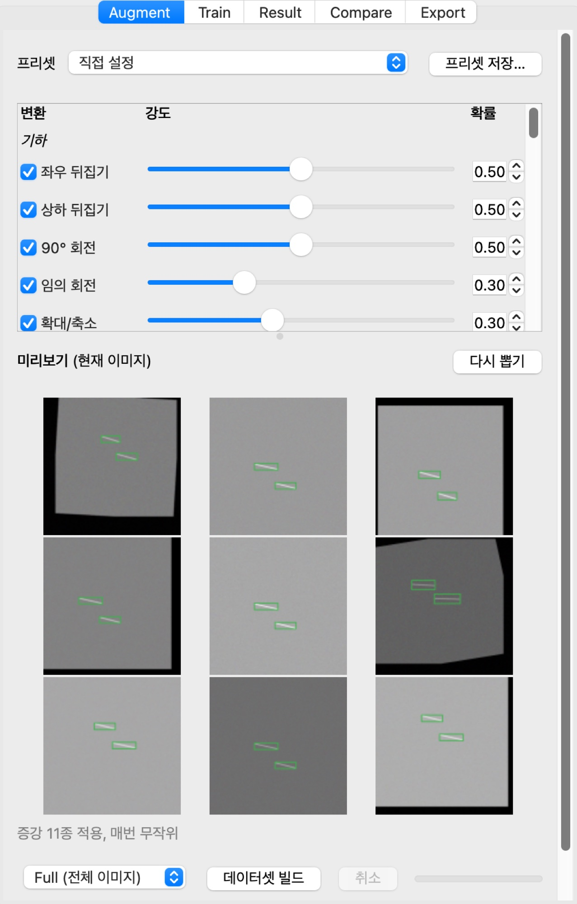
증강과 데이터셋 빌드
3
1
프리셋 고르기
약함 · 보통 · 강함 · 금속 표면 · PCB. 변환마다 켜기/끄기, 강도, 확률을 바꿀 수 있습니다.
2
미리보기 9장 확인
현재 이미지로 증강 결과와 라벨 위치를 봅니다. '다시 뽑기'로 새로 뽑기.
3
Full 또는 Crop 고르고 '데이터셋 빌드'
Full = 원본 전체 이미지, Crop = 결함 주변을 잘라낸 이미지 (다음 장).
빌드 규칙
확정 라벨이 있는 이미지와 OK 이미지만 들어갑니다 (미라벨·제안만 있는 이미지는 제외)
Train/Val은 원본 이미지 단위로 먼저 나누고, Train만 증강합니다 (Val 결함 이미지 1장 이상 필요)

Slide 8
작은 결함에는 Crop 데이터셋
3
배경
1
Crop 방식 고르기 (Augment 탭 아래)
수동 ROI · 결함 중심 · 배경 · 슬라이딩 타일. ATT-YOLO 1280 타일 프리셋도 있습니다.
결함 중심
2
C 도구로 ROI 그리기 (선택)
이 이미지에만, 또는 '모든 이미지에 적용'(고정 지그). 고정 크기 ROI도 됩니다.
수동 ROI
3
Crop으로 빌드하고 Crop 데이터셋으로 학습
같은 원본은 Full과 같은 쪽(Train/Val)에 들어갑니다.
Crop 모델은 결과 확인·비교·내보내기에서 자동으로 타일링 추론(겹치게 잘라 추론 후 합치기)을 씁니다.
원본 이미지 (예: 4000 × 3000)

Slide 9
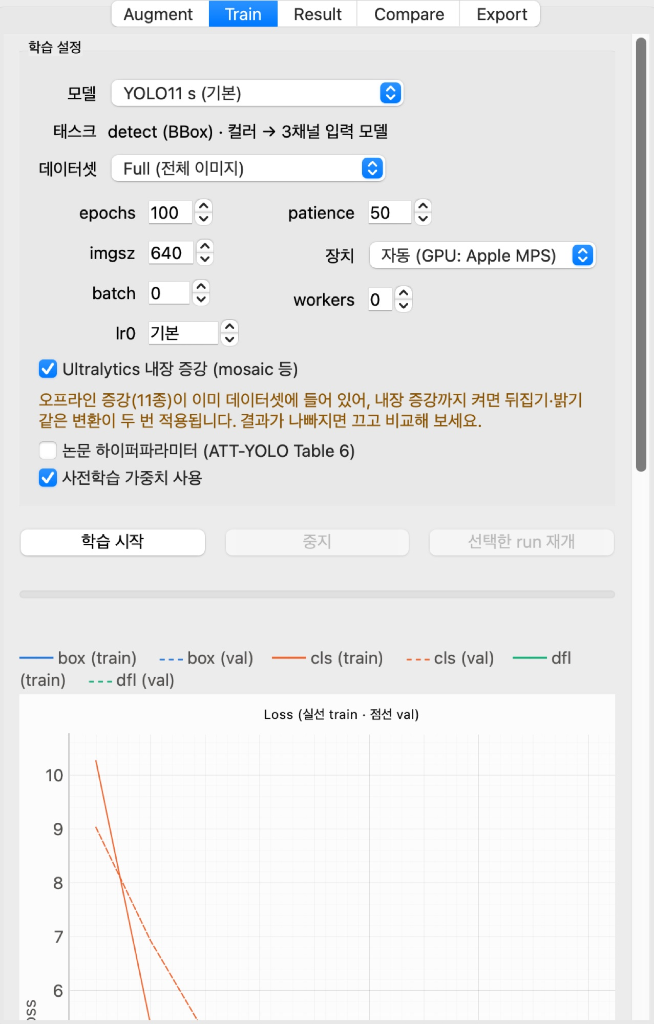
학습
4
1
모델과 데이터셋 (Full / Crop)
yolo11n(빠름) · yolo11s(기본) · yolo11m
ATT-YOLO n/s: 작은 결함용 (1280px)
1.8×
2
epochs · 이미지 크기 · batch
모델을 바꾸면 권장값이 들어갑니다.
장치 '자동' = Apple GPU → NVIDIA GPU → CPU
M1에서 MPS가 CPU보다
빠른 학습 (yolo11n 640px)
3
학습 시작 → 그래프
loss와 검증 지표(Precision · Recall · mAP)가 epoch마다 그려집니다.
10 s
4
중지 → 재개
중지하면 마지막 epoch부터 '선택한 run 재개'. 앱을 꺼도 학습 이력이 남습니다.
yolo11n epoch당 시간
(학습 이미지 92장, M1 MPS)
측정: docs/mac_checklist_tested.md

Slide 10
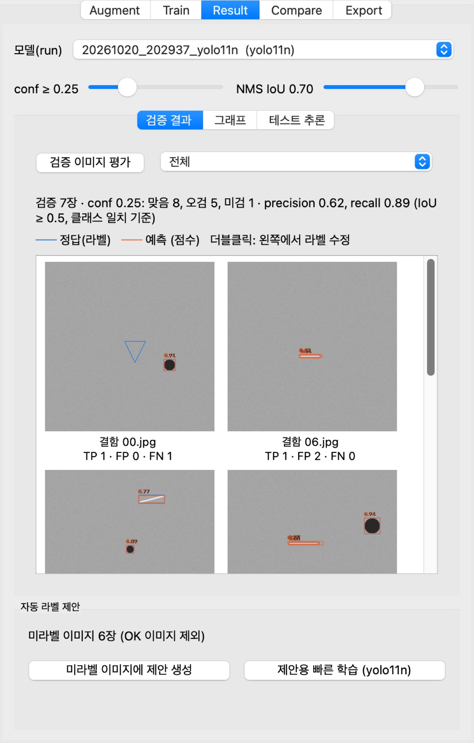
결과 확인과 자동 라벨 제안
5
1
검증 이미지 평가
Val 이미지마다 정답(파랑)과 예측(주황). 맞음 · 오검 · 미검 수와 precision · recall.
2
conf 슬라이더와 필터
다시 예측하지 않고 바로 거릅니다. 오검·미검만 보기, 더블클릭하면 캔버스에서 라벨 수정.
3
새 이미지로 시험
이미지를 탭에 끌어다 놓거나 '파일 열기'. Crop 모델은 자동 타일링 추론.
4
미라벨 이미지에 제안 생성
학습한 모델이 라벨 제안을 만듭니다. 목록 필터 '제안 대기'에서 검토 (Enter / Backspace).
'제안용 빠른 학습 (yolo11n)' = 데이터셋 빌드 → 30 epoch 학습 → 제안 생성을 한 번에 실행합니다.

Slide 11
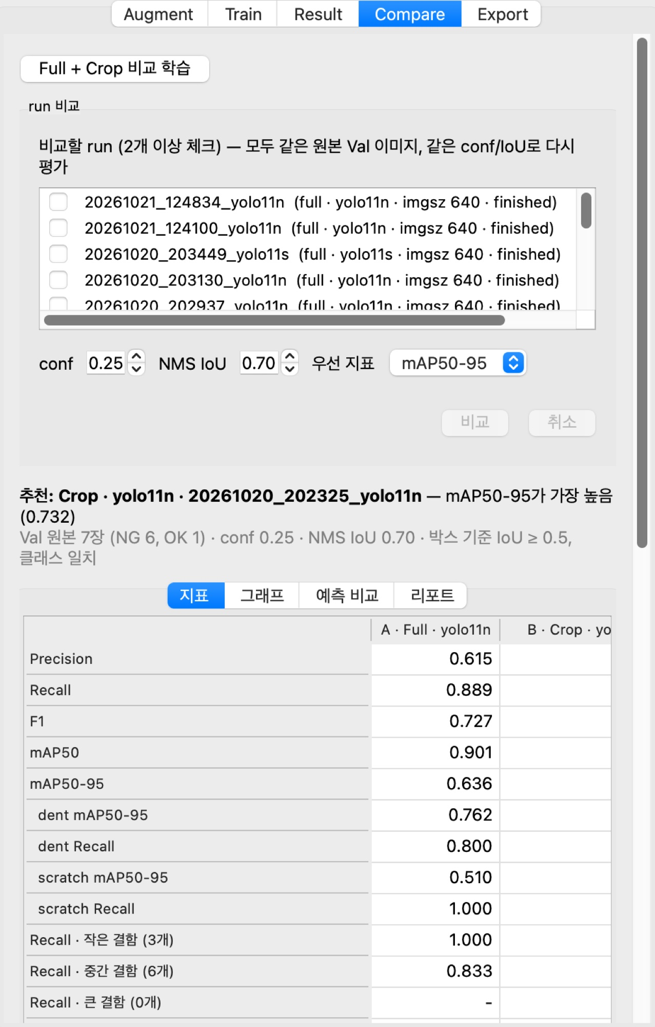
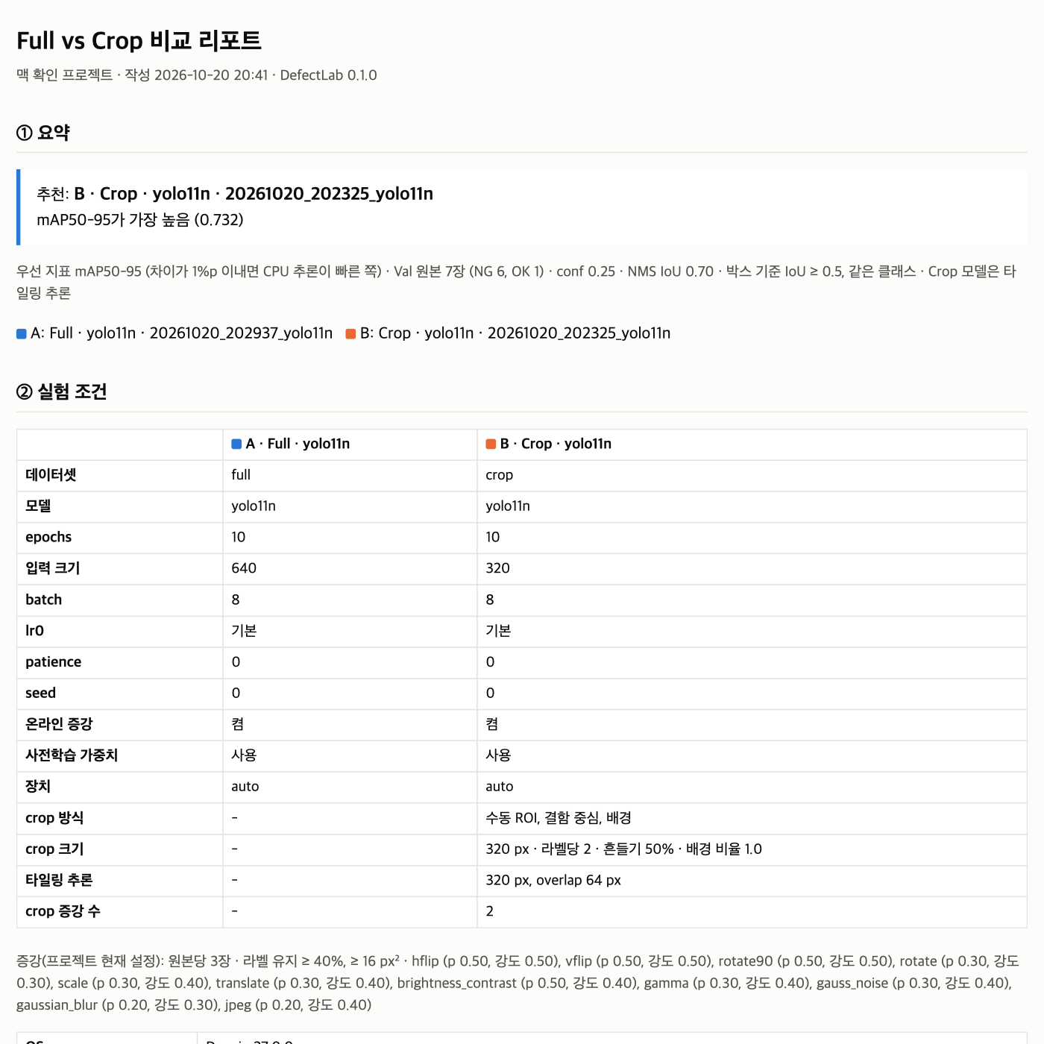
Full vs Crop 비교와 HTML 리포트
5
1
비교 학습 또는 run 체크
'Full + Crop 비교 학습' = 두 데이터셋 빌드 → 같은 설정으로 학습 → 비교. 끝난 run 2개 이상 체크 후 '비교'도 됩니다.
2
같은 조건으로 다시 평가
모든 모델을 같은 Val 원본 이미지, 같은 conf · IoU로. 지표 표 · 그래프 · 예측 비교.
3
추천과 리포트
우선 지표(기본 mAP50-95)가 1%p 이내면 빠른 쪽 추천. '리포트' 탭 → HTML 리포트 저장.
리포트는 그래프·이미지가 든 HTML 파일 하나라 다른 PC 브라우저에서 바로 열립니다. 이력에서 '같은 설정으로 재실험'.

Slide 12
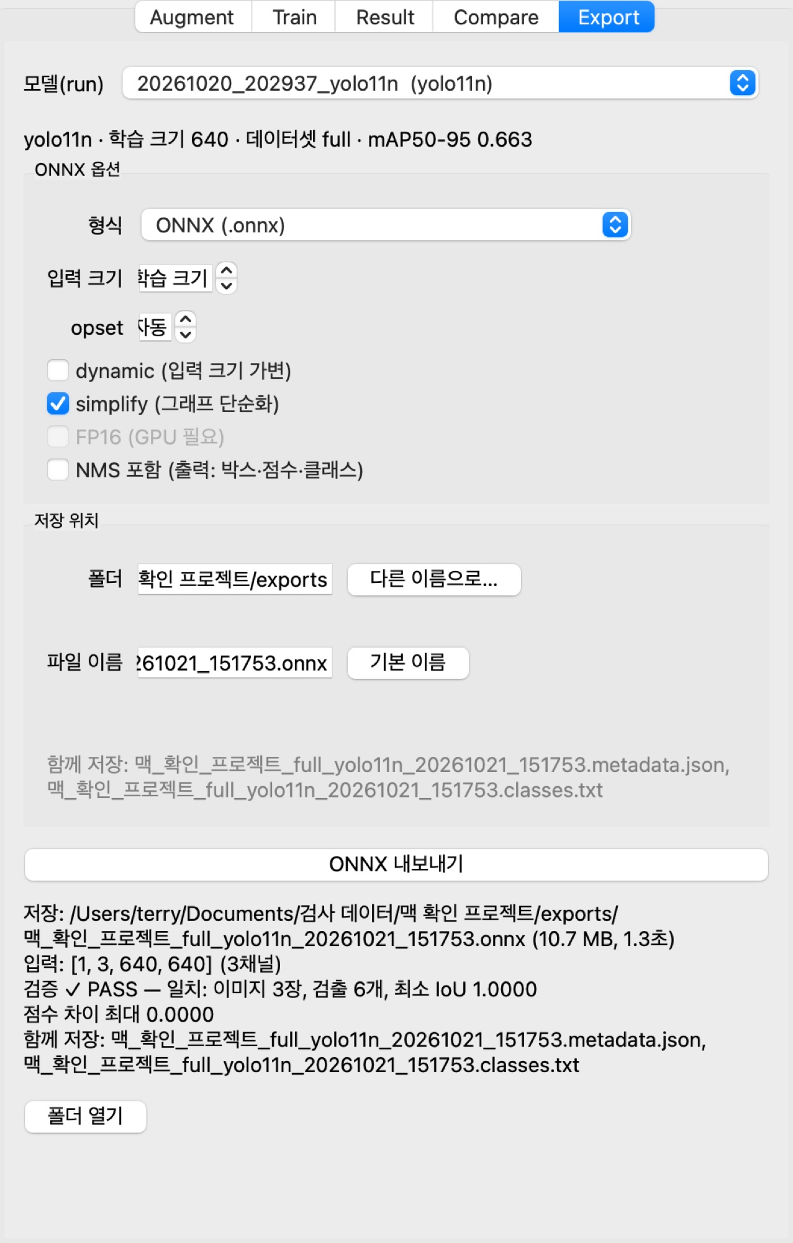
모델 내보내기 (ONNX · CoreML)
6
1
run과 형식 고르기
ONNX(모든 OS) 또는 CoreML(.mlpackage, Mac · Neural Engine, 컬러 모델만).
2
파일 이름 확인
기본 이름 <프로젝트>_<full|crop>_<모델>_<날짜>_<시각>
바꿀 수 있고, 금지 문자나 너무 긴 경로는 막습니다.
3
내보내기 → 자동 검증
원본 모델과 결과를 비교해 '검증 ✓ PASS'를 확인합니다.
함께 저장되는 파일
<이름>.onnx / .mlpackage 모델
<이름>.metadata.json 입력 크기 · 채널 · 전처리 · 타일 정보
<이름>.classes.txt 클래스 이름 (줄마다 하나)

Slide 13

단축키
파일·편집 | Mac | Windows/Linux
새 프로젝트 | ⌘N | Ctrl+N
프로젝트 열기 | ⌘O | Ctrl+O
이미지 폴더 추가 | ⌘I | Ctrl+I
저장 | ⌘S | Ctrl+S
실행 취소 | ⌘Z | Ctrl+Z
다시 실행 | ⇧⌘Z | Ctrl+Y
화면에 맞춤 / 실제 크기 | ⌘0 / ⌘1 | Ctrl+0 / Ctrl+1
이전 / 다음 이미지 | A / D | A / D
OK 이미지 표시/해제 | O | O
라벨링 | Mac | Windows/Linux
BBox / Polygon | B / P | B / P
선택 / 지우개 | V / E | V / E
Crop ROI / SAM 보조 | C / S | C / S
클래스 선택 | 1 ~ 9 | 1 ~ 9
제안 수락 · 폴리곤 완료 | Enter | Enter
제안 거절 · 마지막 점 삭제 | delete | Backspace
선택한 라벨 삭제 | delete | Delete
그리기 취소 | Esc | Esc
화면 이동 | 스페이스+드래그 | 스페이스+드래그

Slide 14

Mac (Apple Silicon)에서 쓰기
1.8×
0.07 s
10 ms
학습: MPS vs CPU
SAM 클릭 → 제안
CoreML 추론 (640px)
Apple M1 · 8 GB에서 측정
1
장치는 '자동'으로
Apple GPU(MPS)를 씁니다. 상태바에 'GPU: Apple MPS'가 보이면 정상입니다.
3
메모리 8 GB라면
큰 모델(yolo11m, 1280px)은 batch를 줄이세요. 첫 학습의 첫 epoch는 오래 걸릴 수 있습니다.
2
설치본(.dmg) 처음 열기
개발자 서명이 없으면 경고가 뜹니다 → Finder에서 앱을 우클릭 → 열기.
4
설정·캐시 위치
~/Library/Preferences/com.defectlab.DefectLab.plist, ~/Library/Caches/DefectLab

Slide 15

문제가 생겼을 때
증상 | 확인할 것
'데이터셋 빌드'가 안 됨 | 라벨이 확정된 결함 이미지가 2장 이상인지 (Val에 1장 이상 필요). 제안은 Enter로 확정해야 합니다.
학습 시작 버튼이 꺼져 있음 | Augment 탭에서 고른 데이터셋(Full/Crop)을 먼저 빌드했는지
학습이 느림 | 상태바 장치가 GPU인지, 장치가 'CPU'로 고정돼 있지 않은지. 이미지 크기·batch 줄이기
오검이 많음 | 결함 없는 이미지를 O 키로 OK 표시해 배경으로 학습. conf 슬라이더 올리기
작은 결함을 놓침 | Crop 데이터셋 또는 ATT-YOLO 1280으로 학습하고 Compare 탭에서 비교
CoreML 형식이 없음 / 막힘 | CoreML은 Mac에서만, 컬러(3채널) 모델만 됩니다. 그레이 모델은 ONNX로
설치 상태가 의심스러움 | 터미널에서 DefectLab --self-check (9개 모두 [OK]인지)

Slide 16

프로젝트 폴더 구조
project.yaml
클래스 · 설정 · 이미지 목록
프로젝트는 폴더 하나에 모두 들어 있습니다. 폴더째 복사하면 다른 PC(Windows · Linux · Mac)에서 '프로젝트 열기'로 이어서 작업할 수 있습니다.
images/
추가한 원본 이미지 (복사본)
labels/
라벨 JSON (원본) + YOLO txt (자동 생성)
crops.json
Crop ROI
dataset/full · dataset/crop
빌드한 학습 데이터셋
Train/Val 분할은 저장하지 않고 매번 같은 규칙(시드)으로 계산하므로 어느 PC에서도 같습니다.
runs/<run_id>/
학습 결과 · 가중치 · 이력
exports/
ONNX · CoreML 파일
reports/
HTML 비교 리포트

Slide 17
처음 해 볼 때 순서
1
⌘N → 폴더·작업·색 모드
2
⌘I → 이미지 폴더 추가, + 클래스
3
B / S로 라벨, 정상 이미지는 O
결함 이미지 10장과 정상 이미지 몇 장이면 시작할 수 있습니다
4
Augment → '보통' 프리셋 → 데이터셋 빌드
5
Train → yolo11s → 학습 시작
6
Result에서 확인 → Export

